Slide 1
GESTION DES ANTICOAGULANTS ORAUX DIRECTS EN PRATIQUE CLINIQUE
Ph Anne-Laure Sennesael
Ph Anne-Sophie Larock
Novembre 2018 - Luxembourg

Slide 2
I. introduction

Slide 3
Anticoagulation orale
Variabilité inter- et intra-individuelle
Monitoring thérapeutique régulier
Latence d’effet
Interactions (médicaments et aliments)
Antagonistes vitamine K
1954
1950
1960
1970
1980
1990
2000
2010
2009
Réponse prédictible
Administration à dose fixe
Rapidité d’action
Interactions limitées
Anticoagulants oraux directs
Notes:
>250 000 patients sous anticoagulants
AVK seule option thérapeutique pendant >50 ans
4 DOACs actuellement disponibles en Belgique

Slide 4
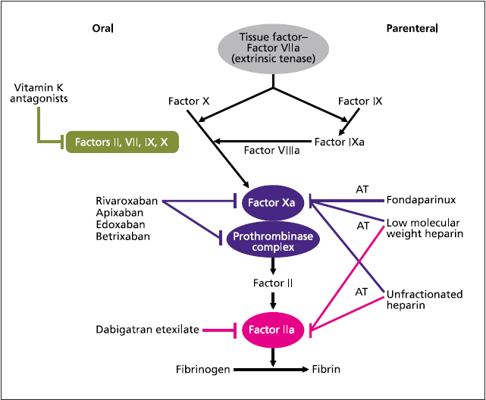
Mécanisme d’action
4
Turpie and Esmon.Thromb Haemost 2011; 105: 586–596
Notes:
On June 23, 2017, the U.S. Food and Drug Administration approved betrixaban (BEVYXXA, Portola) for the prophylaxis of venous thromboembolism (VTE) in adult patients hospitalized for an acute medical illness who are at risk for thromboembolic complications due to moderate or severe restricted mobility and other risk factors for VTE.
Refus EMA en juillet 2018

Slide 5
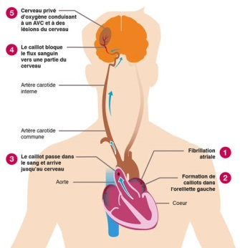
indications
Fibrillation auriculaire non-valvulaire
stroke-see
v
ic bleeding
major bleeding
Absence de consensus sur la définition de FA VALVULAIRE
Bioprothèses?
Ruff et al. Lancet. 2014;383:955-62; van Es et al. Blood. 2014;124:1968-75.

Slide 6
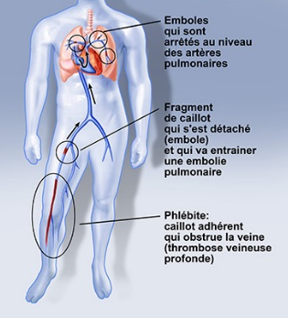
indications
Traitement et prévention secondaire des TVP/EP
recurrent vte
v
major bleeding
ic bleeding
Autres indications:
Prévention TVP/EP après chirurgie orthopédique (prothèse hanche/genou)
Syndrome coronarien aigu (rivaroxaban)
Maladies artérielles coronariennes et périphériques stables (rivaroxaban)
Ruff et al. Lancet. 2014;383:955-62; van Es et al. Blood. 2014;124:1968-75.

Slide 7
Place importante en pratique
Infospot INAMI, octobre 2017
Notes:
Ces médicaments occupent une place de plus en plus importante en pratique clinique. Nous avons actuellement plus de patients sous AOD que sous AVK. Trois AOD font partie du top 20 des médicaments impliqués dans les dépenses de l’INAMI pour le secteur ambulatoire.
Boite de 98 comprimés Xarelto = 250 euros (15 euros à charge du patient)
Boite de 100 comprimés Sintrom = 7 euros (<1 euro à charge du patient)

Slide 8
Evénements indésirables médicamenteux
Caractère évitable des eim graves sous AOD
Etude prospective dans 2 hôpitaux belges (durée 6 mois)
Admissions aux urgences pour eiM
- Choix du médicament
- Non-adhérence
- Dose inappropriée
- Interaction
Shehab et al. JAMA 2016; Sennesael et al. Br J Clin Pharmacol 2018.
Notes:
Et le cas de Jeanne est loin d’être isolé. Dans cette étude réalisée en 2013-2014 aux Etats-Unis, le rivaroxaban et le dabigatran font partie des médicaments les plus souvent impliqués dans des admissions aux urgences. Chez nous en Belgique, la prescription des AOD a été analysée en détail chez des patients hospitalisés. 1 patient sur 2 présentait une prescription inappropriée si l’on considère tout un ensemble de critères, comme….

Slide 9
II. RAPPELS

Slide 10
Posologie
Pradaxa® (dabigatran étexilate) | Xarelto® (rivaroxaban) | Eliquis® (apixaban) | Lixiana® (edoxaban)
Prévention AVC et embolies systémiques dans la FANV
150 mg 2x/j 110 mg 2x/j si >80 ans ou verapamil selon balance TE/H si 75-80 ans ou CLcr 30-50 ml/min | 20 mg 1x/j 15 mg 1x/j si CLcr CG 15-49ml/min | 5 mg 2x/j 2,5 mg 2x/j si au – 2 caractéristiques: ≥80ans, ≤60kg ou créat sérique ≥ 1,5mg/dl si CLcr CG 15-29ml/min | 60 mg 1x/j 30 mg 1x/j si CLcr 15-50ml/min, poids < 60 kg ou association avec ciclosporine, dronédarone, ketoconazole, erythromycine
Traitement et prévention secondaire des TVP/EP
HBPM thérapeutique pendant min 5 jours PUIS 150 mg 2x/j 110 mg 2x/j si >80 ans ou risque élevé de saignement Min 3 mois | 15 mg 2x/j pendant 21 jours PUIS 20 mg 1x/j 15 mg 1x/j si CLcr CG 15-49 ml/min et risque de saignement élevé 3-6 mois Prévention 2aire: Si > 6 mois: 10 (20) mg 1x/j | 10 mg 2x/j pendant 7 jours PUIS 5 mg 2x/j 3-6 mois Prévention 2aire: si > 6 mois: 2,5 mg 2x/j | HBPM thérapeutique pendant 5 jours PUIS 60 mg 1x/j 30 mg 1x/j si CLcr 15-50ml/min, poids < 60 kg ou association avec ciclosporine, dronédarone, ketoconazole, erythromycine
Notes:
AMPLIFY-EXT : apixaban 2,5mg 2x/j ou 5mg 2x/jour vs placebo pendant 1 an après 6-12 mois de traitement initial. Résultats : ↓ risque de récurrence TEV sans ↑ saignement.
EINSTEIN CHOICE: rivaroxaban 20mg vs 10mg vs ASA 100mg dans la prévention secondaire TEV après 6 mois de traitement (jusque 12 mois). Résultats: Riva 10mg et 20mg > ASA 100mg dans la P2 TEV sans ↑ saignement

Slide 11
Caractéristiques Pharmacocinétiques
 | apixaban | dabigatran | EDOXABAN | Rivaroxaban
Brand name | Eliquis® | Praxaxa® | Lixiana® | Xarelto®
Target | Factor Xa | Factor IIa | Factor Xa | Factor Xa
Prodrug | No | Yes (dabigatran etexilate) | No | No
Bioavailability | 50 % Independant of food intake | 3-7 %, pH sensitive Independant of food intake | 62 % Minimal effect of food | 66 % (without food) Almost 100 % (with food)
T_{MAX} | 3-4 h | 0.5-2 h | 1-2 h | 2-4 h
Protein binding | 87 % | 35 % | 55 % | 92-95 %
Renal excretion* | 27 % | 80 % | 50 % | 35 % (active secretion 30 %)
Metabolism | CYP3A4/5 (25 %) | 20 % active glucuronide conjugates | CYP3A4/5 (<4 %) | CYP3A4/5 (18 %) CYP2J2 (14 %)
Drug transport | P-gp and BCRP | P-gp (dabigatran etexilate) | P-gp | P-gp and BCRP
Half-life | 8-15 h (healthy individuals) | 12-14 h (healthy individuals) | 10-14 h (healthy individuals) | 5-9 h (healthy individuals) 11-13 h (elderly)

Slide 12
biodisponibilité
 | apixaban | dabigatran | EDOXABAN | Rivaroxaban
Brand name | Eliquis® | Praxaxa® | Lixiana® | Xarelto®
Prodrug | No | Yes (dabigatran etexilate) | No | No
Bioavailability | 50 % Independant of food intake | 3-7 %, pH sensitive Independant of food intake | 62 % Minimal effect of food | 66 % (without food) Almost 100 % (with food)
Modalités de prise
AU REPAS pour rivaroxaban 15-20mg ➔ ↑ F 40%
AU REPAS pour dabigatran etexilate si dyspepsie
Avec ou sans repas pour apixaban, edoxaban
Administration par sonde/ fausse déglutition
Dabigatran etexilate:
Contre-indication formelle d’ouvrir les gélules (↑ F 75%)
Apixaban, rivaroxaban et edoxaban: broyage et administration par sonde nasogastrique OK

Slide 13
Excrétion rénale
 | apixaban | dabigatran | EDOXABAN | Rivaroxaban
Brand name | Eliquis® | Praxaxa® | Lixiana® | Xarelto®
Renal excretion | 27 % | 80 % | 50 % | 35 %
Adaptation des doses dans la FA
PRUDENCE en cas de
CLcr 15 - 30 mL/min
SUIVI TOUS LES
CLcr/10 MOIS
Dabigatran: IR modérée: AUC x3
IR sévère: AUC x6
EHRA practical guide 2018; Stangier et al. Clin Pharmacokinet 2010 ;49: 259-68

Slide 14
Excrétion rénale
Utiliser la formule de Cockcroft & Gault !
CLcr (ml/min) = (140-âge) x poids (kg) x 0,85 (si femme)
72 x creatinine (mg/dL)
Formule utilisée lors des études phase 3
Surestimation de la dose à administrer avec le MDRD (surtout femme âgée)
Cockcroft-Gault MDRD4
Hellden et al. BMJ Open 2013; 3: e002686

Slide 15
interactions pharmacocinétiques
 | apixaban | dabigatran | EDOXABAN | Rivaroxaban
Brand name | Eliquis® | Praxaxa® | Lixiana® | Xarelto®
Metabolism | CYP3A4/5 (25 %) | 20 % active glucuronide conjugates | CYP3A4/5 (<4 %) | CYP3A4/5 (18 %) CYP2J2 (14 %)
Drug transport | P-gp and BCRP | P-gp (dabigatran etexilate) | P-gp | P-gp and BCRP
- puissant CYP3A4 et P-gp Non recommandé | - modéré CYP3A4 et P-gp Prudence ! | + puissant CYP3A4 et P-gp A éviter !
Antifongiques azolés Inhib. protéases HIV Ciclo, tacro (dabi) | Amiodarone Verapamil Diltiazem Macrolides | Rifampicine Millepertuis Carbamazépine Phénytoine Phénobarbital
Prudence! Surveiller événements thrombotiques/hémorragiques
Attention chez les patients avec autres facteurs de risque d’accumulation
(insuffisance rénale, >75 ans, <60kg)

Slide 16
Interactions pharmacocinétiques
RCP des différents AOD
Micromedex, UptoDate
EHRA practical guide (2018)
Tableau des interactions médicamenteuses des HUG

Slide 17
Interactions pharmacodynamiques
Association avec un autre anticoagulant
CONTRE-INDICATION absolue d’associer avec tout autre anticoagulant
Exception: switch AOD→ AVK (overlap)
Médicaments susceptibles de perturber l’hémostase
Prudence avec:
antiagrégants plaquettaires
AINS
ISRS (fluoxétine, fluvoxamine paroxétine, sertraline, (es)citalopram)
IRSN (duloxétine, venlafaxine)
+ ail, gingko biloba, ginseng, gingembre, curcuma (altération fonction plaquettaire)
Réévaluer indication de poursuite de l’antiagrégant plaquettaire?
www.cbip.be, Prescrire mars 2013 tome 33 n 353

Slide 18
MESURE PONCTUELLLE DES AOD
Pas de monitoring thérapeutique régulier
Mais …
Saignement, chirurgie urgente, thrombolyse
Poids extrêmes (<50 ou >120 kg), insuffisance rénale, interactions…
Variabilité interindividuelle importante
(Gulilat et al, Can J Cardiol. 2017)
Rivaroxaban
Apixaban
Corrélation avec risque d’événements hémorragiques ou thromboemboliques

Slide 19
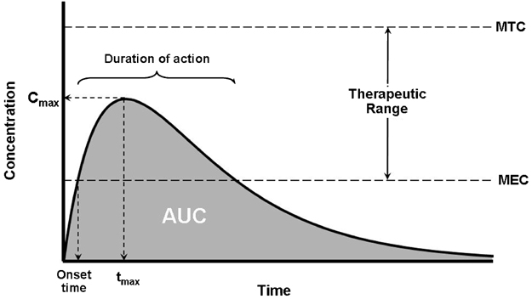
Mesure ponctuelle des aod
 | apixaban | dabigatran | EDOXABAN | Rivaroxaban
Brand name | Eliquis® | Praxaxa® | Lixiana® | Xarelto®
T_{MAX} | 3-4 h | 0.5-2 h | 1-2 h | 2-4 h
Half-life | 8-15 h (healthy individuals) | 12-14 h (healthy individuals) | 10-14 h (healthy individuals) | 5-9 h (healthy individuals) 11-13 h (elderly)
Tests à interpréter selon le délai entre la dernière prise de l’AOD et le prélèvement
Pas d’intervalle thérapeutique défini !

Slide 20
Mesure ponctuelle des aod
Assay |  | DOAC | Interpretation |  | Characteristics
Routine coagulation assays
aPTT | Dabigatran |  |  | Exclusion of above on-therapy levels if normal |  | Qualitative assessment Rapid turnaround time 24/7, all laboratories Reagent dependence
TT | Dabigatran |  |  | Exclusion of clinically relevant levels if normal
PT | Rivaroxaban Edoxaban |  |  | Exclusion of above on-therapy levels if normal (only at peak for edoxaban)
Specific assays
dTT ECA | Dabigatran |  |  | Estimation of plasma levels* |  | Quantitative assessment Calibrators and controls Not in all laboratories
Chromogenic Anti-Xa | Rivaroxaban Apixaban Edoxaban |  |  | Estimation of plasma levels*
*Adapted procedure (< 50 ng/ml) and sensitivity to heparin for some tests
L’INR ne peut pas être utilisé pour évaluer l’activité anticoagulante des AOD !!

Slide 21
IIi. CAS CLINIQUES

Slide 22
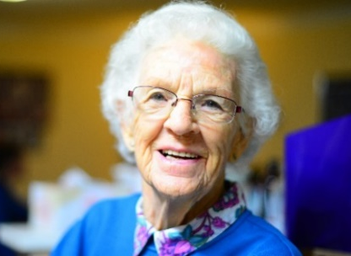
SITUATION CLINIQUE 1
Jeanne – 86 ans
Admission aux urgences pour épistaxis sévère nécessitant une prise en charge ORL
Antécédents médicaux
Fibrillation auriculaire
Artérite des membres inférieurs
Bioprothèse valve aortique
Insuffisance cardiaque
HTA
Traitement domicile
Asaflow® 80 mg 1x/j
Burinex® 5 mg 0,5 co 1x/j
Emconcor® 2,5 mg 1x/j
Spironolactone® 25 mg 1x/j
Perindopril® 4 mg 1x/j
Tamsulosine® 0,4 mg 1x/j
Xarelto® 20 mg 0,5 co 1x/j
Calcium carbonate 1,25 g 1x/j
Temesta® 1 mg 1x/j
Paramètres
Hb 8 g/dL; PT 20% (Nle 75-100%) CLcr CG 21 ml/min; poids 50 kg

Slide 23
SITUATION CLINIQUE 1
Quel antidote pourrait être utilisé dans ce cas?
Vitamine K
Un antidote n’est pas utile pour cette patiente.
Protamine
Un antidote spécifique du rivaroxaban
Quels sont les facteurs de risque de saignement chez Jeanne?
Quelle est la meilleure option thérapeutique pour cette patiente?
Xarelto 15mg 1x/j
Un autre AOD
HBPM
AVK

Slide 24
SITUATION CLINIQUE 1
 | Dabigatran | Apixaban, edoxaban et rivaroxaban
 | STOP AOD (Normalisation des taux en 12-24h, >48h pour dabigatran si IR sévère) ! Anamnèse: dernière prise et dose AOD !
Saignement majeur ne menaçant pas le pronostic vital | Mesure hémostatique locale + traiter la cause du saignement Transfusion GR si nécessaire Transfusion plaquettaire (si thrombocytopénie, plt ≤ 60 10³/µl) Plasma frais congelé Exacyl® (1g IV à répéter toutes les 6h si nécessaire, ou application locale)
 | Maintenir une bonne diurèse
Saignement majeur menaçant le pronostic vital | Antidote: Idarucizumab 5g IV en 2 bolus de 2,5g à 15 min d’intervalle | Antidote: Andexanet alpha (si disponible et approuvé)
 | CCP (Cofact®,PPSB..) 50 U/kg – données limitées Facteurs de coagulation activés (NovoSeven® ou Feiba®) n’ont pas prouvé leur efficacité et coût +++
Hémodialyse: Pradaxa® uniquement, chez patients avec insuffisance rénale, en l’absence du Praxbind ®
Vitamine K (Konakion®) : non efficace!
Nécessité d’une procédure institutionnelle!

Slide 25
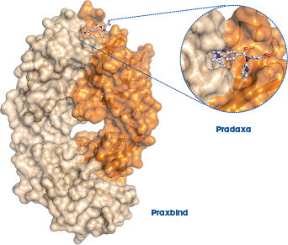
SITUATION CLINIQUE 1
Etudes en cours pour les antidotes spécifiques
Antidote | Cible | Mécanisme d’action | Etudes | AMM | Disponibilité en Belgique
Praxbind® (Idarucizumab) | Dabigatran etexilate | Fragment d’anticorps monoclonal humanisé | Phase III terminée (chirurgie urgente ou saignement majeur) | EMA 20/11/2015 | Remboursé cat Ahf (2687€/5g)
Andexxa® (Andexanet Alfa) | Inhibiteurs FXa (xaban, HBPM, fondaparinux) | FXa modifié recombinant | Phase III en cours (saignement majeur) | FDA 3/05/2018 Demande soumise à l’EMA | Disponible dans le cadre d’étude clinique
PER977 ou aripazine ou ciraparantag | Universel (HNF, HBPM, DOAC) | Petite molécule cationique | Phase II en cours, chez sujets sains | / | /
Notes:
Liaison spécifique (affinité 300x dabigatran-thrombine)

Slide 26
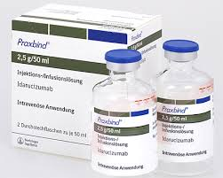
SITUATION CLINIQUE 1
Etude REVERSE-AD
503 patients (saignement majeur: 301, intervention urgente: 202)
5g idarucizumab IV (2 x 2,5g)
Temps pour l’arrêt du saignement: 2,5h (médiane)
[dabigatran] à T0: 73-110 ng/ml
Apparition de [dabigatran] > 20 ng/ml après 12h chez 23% des patients
Intérêt de la mesure des AOD pour
Justifier l’administration (>30 ng/ml en cas de chirurgie, >50 ng/ml en cas de saignement)
Suivre l’effet de l’administration
N Engl J Med 2017;377:431-41
Notes:
Perfusions consécutives 5-10 minutes chacune , ou deux injections en bolus
Anti-idarucizumab antibodies were detected in 28 of the 501 patients who could be assessed (5.6%). Of those 28 patients, 19 tested positive for preexisting antibodies that were cross-reactive with idarucizumab before its administration, and 9 had antibodies that developed during treatment. The antibody titers were generally low (median, 4; interquartile range, 2 to 8), and the preexisting antibodies had no detectable effect on idarucizumab activity

Slide 27
SITUATION CLINIQUE 1
Quel antidote pourrait être utilisé dans ce cas?
Vitamine K
Un antidote n’est pas utile pour cette patiente.
Protamine
Un antidote spécifique du rivaroxaban
Quels sont les facteurs de risque de saignement chez Jeanne?
Quelle est la meilleure option thérapeutique pour cette patiente?
Xarelto 15mg 1x/j
Un autre AOD
HBPM
AVK

Slide 28
SITUATION CLINIQUE 1
Jeanne – 86 ans
Admission aux urgences pour épistaxis sévère nécessitant une prise en charge ORL
Antécédents médicaux
Fibrillation auriculaire
Artérite des membres inférieurs
Bioprothèse valve aortique
Insuffisance cardiaque
HTA
Traitement domicile
Asaflow® 80 mg 1x/j
Burinex® 5 mg 0,5 co 1x/j
Emconcor® 2,5 mg 1x/j
Spironolactone® 25 mg 1x/j
Perindopril® 4 mg 1x/j
Tamsulosine® 0,4 mg 1x/j
Xarelto® 20 mg 0,5 co 1x/j
Calcium carbonate 1,25 g 1x/j
Temesta® 1 mg 1x/j
Paramètres
Hb 8 g/dL; PT 20% (Nle 75-100%) CLcr CG 21 ml/min; poids 50 kg

Slide 29
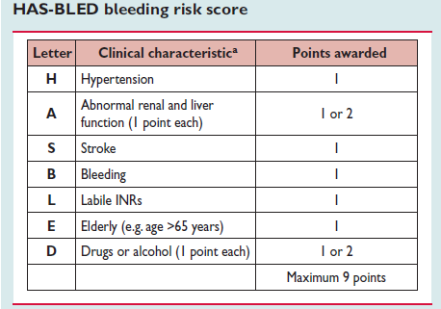
SITUATION CLINIQUE 1
Facteurs de risque de saignement
Pas de score spécifique pour les AOD
Insuffisance rénale
Age
Atcd epistaxis
Aspirine
Dose inappropriée
Petit poids
+ Prescription inappropriée
+ Petit poids
+ Interactions pharmacocinétiques

Slide 30
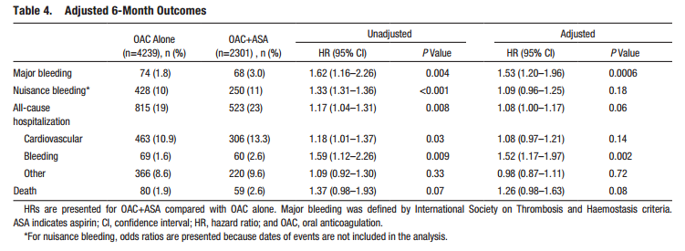
SITUATION CLINIQUE 1
Quid anticoagulation et antiagrégant plaquettaire?
Etude ORBIT-AF (cohorte): 35% des patients sous ACO reçoivent de l’aspirine
Cohorte danoise de 8700 patients, suivi 3 ans
Circulation. 2013 Aug 13;128(7):721-8,
Notes:
ORBIT-AF: une étude de cohorte de plus de 10 000 patients évaluant l’utilisation et les risques associés à une thérapie concomitante d’aspirine et ACO chez les patients avec FA a montré que 35% des patients sous ACO pour FA recevaient également de l’aspirine; parmi ces derniers, 39% ne présentaient pas de pathologie cardiovasculaire ; et que l’association ACO + aspirine augmentait significativement le risque hémorragique
Cohorte danoise: évaluant l’association ACO et AP chez les patients en FA avec maladie coronarienne stable (c’est-àdire sans évènements coronariens dans l’année qui précède) ont également démontré une augmentation statistiquement significative du risque hémorragique sans diminution du risque thrombotique

Slide 31
SITUATION CLINIQUE 1
Quid anticoagulation et antiagrégant plaquettaire?
Aspirine en prévention primaire ➔ stop à l’introduction d’un ACO
Aspirine pour une artériopathie stable (pas d’événement aigu depuis > 1 an)
➔ ACO seul recommandé dans les guidelines
(sauf patients à risque très élevé d’événements coronariens)
➔ Discussion multidisciplinaire !
European Heart Journal (2014) 35, 3155–3179; Rev Med Suisse 2015; 11: 2115-23
Rev Med Suisse 2015 ; 11 : 1904-8
Notes:
Parler Brilique et Efient!!!
Recommandations d’experts: pas validées ➔ PIONEER AF-PCI
In participants with atrial fibrillation undergoing PCI with placement of stents, the administration of either low-dose rivaroxaban plus a P2Y₁₂ inhibitor for 12 months or very-low-dose rivaroxaban plus DAPT for 1, 6, or 12 months was associated with a lower rate of clinically significant bleeding than was standard therapy with a vitamin K antagonist plus DAPT for 1, 6, or 12 months. The three groups had similar efficacy rates, although the observed broad confidence intervals diminish the surety of any conclusions regarding efficacy.

Slide 32
SITUATION CLINIQUE 1
Quid anticoagulation et antiagrégant plaquettaire?
SCA et intervention coronarienne percutanée
Triple thérapie la plus courte possible (1 mois ICP, 6 mois SCA) ➔ à individualiser
Puis ACO + clopidogrel ou aspirine jusqu’à 12 mois
Puis ACO seul après 1 an
ESC guidelines - Europace 2016; 18: 1609-78.
Notes:
Parler Brilique et Efient!!!
Recommandations d’experts: pas validées ➔ PIONEER AF-PCI
In participants with atrial fibrillation undergoing PCI with placement of stents, the administration of either low-dose rivaroxaban plus a P2Y₁₂ inhibitor for 12 months or very-low-dose rivaroxaban plus DAPT for 1, 6, or 12 months was associated with a lower rate of clinically significant bleeding than was standard therapy with a vitamin K antagonist plus DAPT for 1, 6, or 12 months. The three groups had similar efficacy rates, although the observed broad confidence intervals diminish the surety of any conclusions regarding efficacy.

Slide 33
SITUATION CLINIQUE 1
Quid anticoagulation et antiagrégant plaquettaire?
Vers une bithérapie ACO + antiplaquettaire plus précoce après SCA/ICP
WOEST AVK + clopidogrel
PIONEER AF-PCI Rivaroxaban 15mg 1x/jour + inhibiteur P₂Y₁₂
RE-DUAL PCI Dabigatran 150/110mg 2x/jour + clopidogrel ou ticagrelor
<> Triple thérapie
Etudes AUGUSTUS (apixaban) et ENTRUST-AF PCI (edoxaban) en cours

Slide 34
SITUATION CLINIQUE 1
Quel antidote pourrait être utilisé dans ce cas?
Vitamine K
Un antidote n’est pas utile pour cette patiente.
Protamine
Un antidote spécifique du rivaroxaban
Quels sont les facteurs de risque de saignement chez Jeanne?
Quelle est la meilleure option thérapeutique pour cette patiente?
Xarelto 15mg 1x/j
Un autre AOD
HBPM
AVK

Slide 35
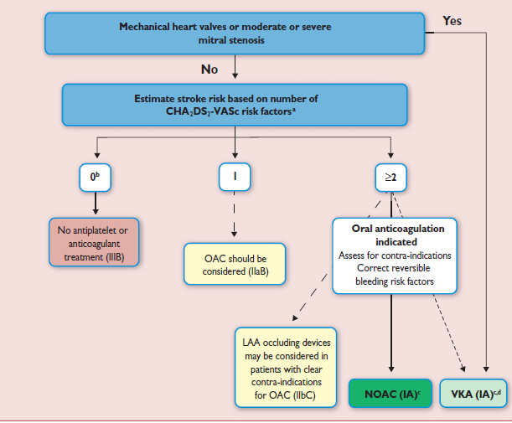
SITUATION CLINIQUE 1
Réévaluation et reprise de l’anticoagulation
Indication d’anticoagulation au long cours?
CHA2DS2-VASC score=6
Risque thrombotique élevé
Anticoagulation orale nécessaire

Slide 36
SITUATION CLINIQUE 1
Réévaluation et reprise de l’anticoagulation
AVK ou AOD?
Manque de données avec les AOD chez les patients < 50kg (et > 120kg)
Insuffisance rénale sévère (AVK – influencés)
Dosage montrant un surdosage en rivaroxaban et une élimination très ralentie
Mesure INR permettrait un suivi clinique + adhérence médicamenteuse

Slide 37
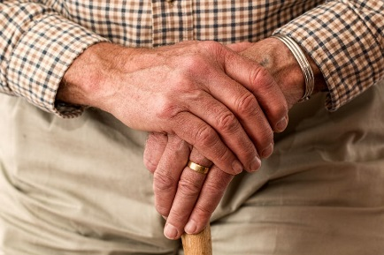
SITUATION CLINIQUE 2
Paul – 81 ans
En consultation d’anesthésie préopératoire d’une PTH
Poids 78kg, taille 163 cm, BMI 29 kg/m²
Antécédents médicaux
Fibrillation auriculaire
HTA
BPCO
Cardiopathie hypertrophique
Traitement domicile
Pradaxa® 110 mg 2x/j (dabigatran)
Isoten minor® 2,5 mg 1x/j (bisoprolol)
Burinex® 1 mg 1x/j (bumétanide)
Rythmodan® 100 mg 1x/j (disopyramide)
Amlor® 5 mg 1x/j (amlodipine)
Lipanthylnano® 145mg 1x/j (fenofibrate)
Alprazolam 0,5 mg 1x/j
Inuvair® 2 puffs 2x/j (beclometasone/formoterol) Duovent® ampoules 1 aérosol 4x/j
Paramètres
Créatinine sérique 1,23 mg/dl, CLcr CG 44 ml/min; TA 125/90 mmHg

Slide 38
SITUATION CLINIQUE 2
L’anesthésiste vous consulte pour savoir quelle est la meilleure prise en charge préopératoire pour ce patient:
Stop Pradaxa® au J-5 avec un relais par HBPM thérapeutique
Stop Pradaxa® au J-4 et pas de relais HBPM
Stop Pradaxa® au J-2 et pas de relais HBPM
Stop Pradaxa® au J-2 et relais par Clexane® prophylactique 40mg 1x/jour
Dernière prise Pradaxa® 24h avant intervention

Slide 39
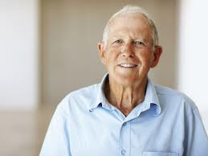
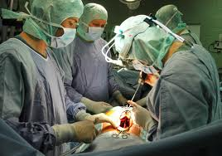
SITUATION CLINIQUE 2
25% des patients sous ACO nécessitent un arrêt temporaire de leur traitement.
3 questions à se poser pour la gestion peropératoire des AOD
Faut-il arrêter l’AOD pour l’intervention?
Faut-il réaliser un relais par HBPM?
Quand faut-il arrêter et reprendre l’AOD?
Procédure complexe, absence de consensus !
39

Slide 40
SITUATION CLINIQUE 2
Faut-il arrêter l’AOD pour l’intervention?
Cela dépend du risque hémorragique de la procédure.
40
Dubois et al. Thrombosis Journal (2017) 15:14
Notes:
BRUISE control s
As compared with bridging therapy with heparin, a strategy of continued warfarin treatment at the time of pacemaker or ICD surgery markedly reduced the incidence of clinically significant device-pocket hematoma.
Risque minime: ne pas prendre dose du matin de l’intervention. Reprise à l’heure habituelle (min 6h d’intervalle avec la procédure)

Slide 41
SITUATION CLINIQUE 2
Faut-il réaliser un relais par HBPM?
Controversé!
Etude BRIDGE : ↑ risque de saignement majeur en cas de relais par HBPM
Mais peu de patients avec risque thrombotique élevé
Non recommandé par l’ESC pour les AOD en raison de leur courte demi-vie
Nécessité d’une procédure institutionnelle!
Proposition locale:
Relais HBPM chez patients avec risque thrombotique élevé et avec un arrêt de leur AOD > 48h
41
BMJ 2015;351:h2391
Notes:
Relais 24h après la dernière prise AOD – dernière dose 24h avant la chirurgie
CHA2DS2 vasc score >ou= 5

Slide 42
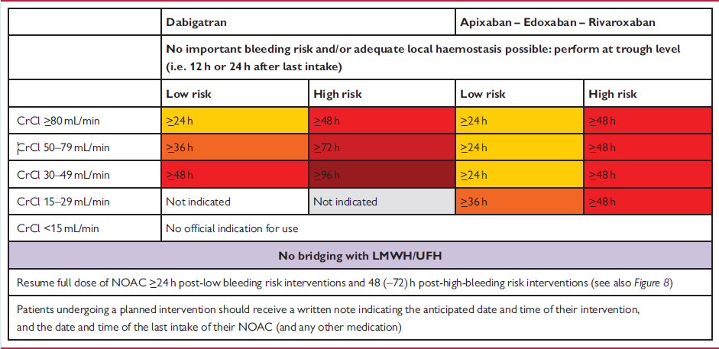
SITUATION CLINIQUE 2
Quand faut-il arrêter un AOD?
T ½ court mais dépendant de la fonction rénale, de l’âge, des interactions…
Consensus local:
Si relais HBPM, dernière dose 24h avant l’intervention
Si prise de l’AOD 1x/j le soir, la dernière prise est à prendre la veille du jour d’arrêt prévu
42
Notes:
Protocole PAUSE study:
Low bleed risk: 2-3 half lives (=> 24-36h)
High bleed risk: 4-5 half-lives (=>48-60h)
Add 1-2 days for moderate renal insufficiency

Slide 43
SITUATION CLINIQUE 2
Quand faut-il reprendre un ACO?
Reprise dès que l’hémostase est rétablie et que le risque de saignement est faible.
Evaluation du chirurgien!
Pour de nombreuses interventions, reprendre une dose thérapeutique dans les 48-72h comporte un risque de saignement > risque embolique.
HBPM prophylactique 6-8h post-op (immobilisation)
43
Faraoni et al. Critical Care (2015) 19:203
Notes:
Protocole PAUSE study:
Low bleed risk: 2-3 half lives
High bleed risk: 4-5 half-lives
Add 1-2 days for moderate renal insufficiency

Slide 44
SITUATION CLINIQUE 2
L’anesthésiste vous consulte pour savoir quelle est la meilleure prise en charge préopératoire pour ce patient:
Stop Pradaxa® au J-5 avec un relais par HBPM thérapeutique
Stop Pradaxa® au J-4 et pas de relais HBPM
Stop Pradaxa® au J-2 et pas de relais HBPM
Stop Pradaxa® au J-2 et relais par Clexane® prophylactique 40mg 1x/jour
Dernière prise Pradaxa® 24h avant intervention
Notes:
Dernière prise à J-4 au matin

Slide 45
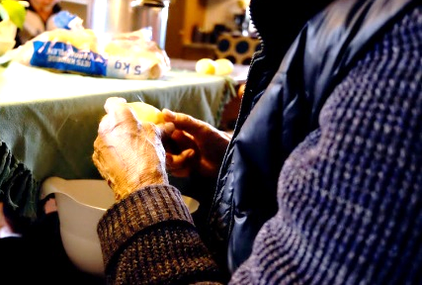
SITUATION CLINIQUE 3
René – 76 ans
Hospitalisation en pneumologie pour dyspnée
10 cigarillos/jour, +++ verres de whisky/jour
Antécédents médicaux
HTA, AVC
Fibrillation auriculaire
Emphysème
HBP
SAS nécessitant un appareillage
Traitement domicile
Pradaxa® 150 mg 2x/j (dabigatran)
Asaflow® 80 mg 1x/j (aspirine)
Cordarone® 200 mg 1x/j (amiodarone)
Perindopril 8 mg 1x/j
Combodart® 0,5 + 0,4 mg 1x/j (tamsulosine/dutastéride)
Mirtazapine 30 mg 0,5 comprimé 1x/j Zolpidem 10 mg 1x/j
Dafalgan® 1g si besoin Diclofénac 75mg si besoin
Paramètres
Poids 70kg, creat 1,80 mg/dl, CLcr 35 ml/min, TA 130/80 mmHg

Slide 46
SITUATION CLINIQUE 3
Ajout Biclar® (clarithromycine) 500mg 2x/jour
Le patient développe une hématurie dans le décours de son hospitalisation.
Quels sont les facteurs de risque de saignement de ce patient?
Quelles adaptations de traitement proposeriez-vous au médecin?
n.b. Un macrolide doit être maintenu.
Diminuer la dose de Pradaxa® (110mg 2x/jour)
Arrêter toute anticoagulation
Passage à une HBPM
Passage à un AVK

Slide 47
SITUATION CLINIQUE 3
Facteurs de risque de saignement:
IR modérée à sévère (CLcr selon CG: 35ml/min)
Atcd AVC
Age > 65 ans
Prise d’aspirine, AINS
clarithromycine et amiodarone (Inhibiteurs de la P-gp: ↑ taux plasmatiques en dabigatran de 12-60%)
Patient à haut risque de saignement
HAS BLED ≥ 3
Notes:
FR: IR, âge, atcd AVC, inhibiteur p-gp (amiodarone + clarithromycine), asaflow
Arrêt asaflow, Diminuer la dose de pradaxa au vu des facteurs de risque de saignement, ne plus prendre de diclofenac et de tolindol

Slide 48
SITUATION CLINIQUE 3
Ajout Biclar® (clarithromycine) 500mg 2x/jour
Le patient développe une hématurie dans le décours de son hospitalisation.
Quels sont les facteurs de risque de saignement de ce patient?
Quelles adaptations de traitement proposeriez-vous au médecin?
n.b. Un macrolide doit être maintenu.
Diminuer la dose de Pradaxa® (110mg 2x/jour)
Arrêter toute anticoagulation
Passage à une HBPM
Passage à un AVK

Slide 49
SITUATION CLINIQUE 3
Quelles adaptations de traitement proposeriez-vous au médecin?
Diminuer la dose de Pradaxa® (110mg 2x/jour)
Arrêter toute anticoagulation
Passage à une HBPM
Passage à un AVK
Pradaxa® (dabigatran étexilate) | Xarelto® (rivaroxaban) | Eliquis® (apixaban) | Lixiana® (edoxaban)
Prévention AVC et embolies systémiques dans la FANV
150 mg 2x/j 110 mg 2x/j si >80 ans ou verapamil selon balance TE/H si 75-80 ans ou CLcr 30-50 ml/min | 20 mg 1x/j 15 mg 1x/j si CLcr CG 15-49ml/min | 5 mg 2x/j 2,5 mg 2x/j si au – 2 caractéristiques: ≥80ans, ≤60kg ou créat sérique ≥ 1,5mg/dl si CLcr CG 15-29ml/min | 60 mg 1x/j 30 mg 1x/j si CLcr 15-50ml/min, poids < 60 kg ou association avec ciclosporine, dronédarone, ketoconazole, erythromycine

Slide 50
SITUATION CLINIQUE 3
Quelles adaptations de traitement proposeriez-vous au médecin?
Diminuer la dose de Pradaxa® (110mg 2x/jour)
Arrêter toute anticoagulation
Passage à une HBPM
Passage à un AVK
CHA₂DS₂-VASC score = 5 et atcd d’AVC
Risque thrombotique élevé
Indication d’anticoagulation au long cours
Relais par HBPM le temps du traitement par clarithromycine
Possibilité AVK (anamnèse)

Slide 51
Améliorer la sécurité des patients aod
Renforcer le suivi des patients AOD (en consultation, à l’officine ou à l’hôpital)
Fonction rénale§ 1 à 4x/an selon patient + adaptation de la dose
Adhérence Evaluer les oublis de prise + autres raisons de non-adhérence
Saignement Evaluer l’apparition de signes cliniques hémorragiques
Traitements Evaluer la prise de médicaments ↑ le risque d’EIM
Réévaluer la prise d’aspirine, Éviter la prescription/délivrance d’AINS
§ S’assurer de la réalisation de prises de sang en officine
Promouvoir l’éducation du patient (en consultation, à l’officine ou à l’hôpital)
Compréhension de la nécessité/dangerosité du traitement
Connaissance des modalités de prise, précautions à observer, signes à rapporter
Prévoir un support papier pour le domicile
Délivrer une information ciblée et répétée

Slide 52
Améliorer la sécurité des patients aod
Individualiser le traitement anticoagulant
Selon caractéristiques cliniques et préférences du patient
Exemples: éviter le Pradaxa en cas d’insuffisance rénale (IR) modérée ou de dyspepsie
éviter une prise 2x/jour chez un patient avec souci d’observance le soir
Un AVK reste parfois le meilleur choix
Préparer le retour à domicile des patients AOD
Transmission de rapports d’hospitalisation exacts dans un délai raisonnable
Délivrance d’une information orale + écrite au patient ou au soignant
Assurer la continuité des traitements
!! Risque d’EIM ↑ chez les patients âgés avec IR et poids < 50 kg

Slide 53
anne-laure.sennesael@uclouvain.be

Slide 54
Thrombose veineuse profonde
La durée du traitement dépendra de la présence de facteurs de risque.
* Réévaluation régulière du traitement
Traitement des patients avec cancer
HBPM = 1er choix
AVK ou AOD en 2ème choix, après 6 mois de traitement par HBPM
Etudes en cours pour comparer AOD vs HBPM (edoxaban: ↓ TEV, ↑ major bleeding)
Absence de monitoring avec les AOD ➔ quid en cas de DDI, de chimiothérapie néphrotoxique, d’altération de l’absorption?
TVP/EP sur FR transitoire | 3 mois
TVP/EP idiopathique ou FR persistant majeur | 3-6 mois – au long cours*
TVP/EP idiopathique récidivante | Au long cours*
TVP/EP idiopathique - haut risque de saignement | 3 mois
Chest. 2016;149:315-352; J Thromb Thrombolysis 2016;41:32; Eur Heart J 2014; 35: 3033-69; Réunion de consensus INAMI 2013; J Thromb Thrombolysis 2016;41:81–91; N Engl J Med 2018; 378: 615-24.
Notes:
DUREE DE TRAITEMENT
Chest 2016
In patients with a proximal DVT of the leg or PE provoked by surgery, we recommend treatment with anticoagulation for 3 months.
In patients with a proximal DVT of the leg or PE provoked by a nonsurgical transient risk factor, we recommend treatment with anticoagulation for 3 months
In patients with an isolated distal DVT of the leg provoked by surgery or by a nonsurgical transient risk factor, we suggest treatment with anticoagulation for 3 months
In patients with a first or second VTE that is an unprovoked proximal DVT of the leg or PE and who have a (i) low or moderate bleeding risk (see text), we suggest extended anticoagulant therapy (no scheduled stop date), and (ii) high bleeding risk (see text), we recommend 3 months of anticoagulant therapy
In all patients who receive extended anticoagulant therapy, the continuing use of treatment should be reassessed at periodic intervals
SR Cochrane 2017
Evidence is currently insufficient to permit definitive conclusions concerning the effectiveness and safety of extended thromboprophylaxis in prevention of recurrent VTE after initial oral anticoagulation therapy among participants with unprovoked VTE.
PADIS-PE randomized trial:
Among patients with a first episode of unprovoked pulmonary embolism who received 6 months of anticoagulant treatment, an additional 18 months of treatment with warfarin reduced the composite outcome of recurrent venous thrombosis and major bleeding compared with placebo. However, benefit was not maintained after discontinuation of anticoagulation therapy.
CANCER ASSOCIATED THROMBOSIS
Anticoagulation Forum Guidance
We suggest that patients with active cancer (i.e. known disease or receiving some form of anti-cancer therapy) and VTE be treated with LMWH for at least 6 months.
Chest2016
We suggested LMWH over VKA in patients with cancer for the following reasons: there is moderate-quality evidence that LMWH was more effective than VKA in patients with cancer; there is a substantial rate of recurrent VTE in patients with VTE and cancer who are treated with VKA; it is often harder to keep patients with cancer who are on VKA in the therapeutic range; LMWH is reliable in patients who have difficulty with oral therapy (eg, vomiting); and LMWH is easier to withhold or adjust than VKA if invasive interventions are required or thrombocytopenia develops.
Thrombosisadviser
ASCO consider VKAs as an acceptable alternative for long-term therapy if LMWH is not used,² e.g. due to the high costs and the discomfort/burden of daily injections associated with LMWHs.⁹
Prospective, randomized, open-label studies comparing the efficacy and safety of DOACs to LMWHs for CAT treatment include Hokusai-VTE Cancer (edoxaban), select-d and CASTA-DIVA (rivaroxaban) and CARAVAGGIO (apixaban).
Hokusai-VTE cancer (NEJM 2018): edoxaban vs dalterparin (6-12 months of Tx)
The rate of recurrent venous thromboembolism was lower but the rate of major bleeding was higher with edoxaban than with dalteparin.

Slide 55
Prophylaxie tev pour les vols longue durée
9th Edition Antithrombotic Therapy and Prevention of Thrombosis Guidelines: Summary Prevention of VTE; CHEST 2012
Réunion consensus INAMI - 2013

Slide 56
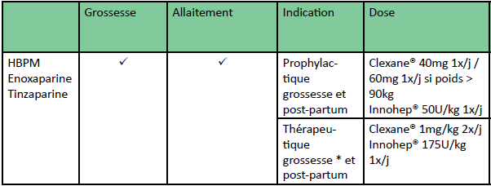
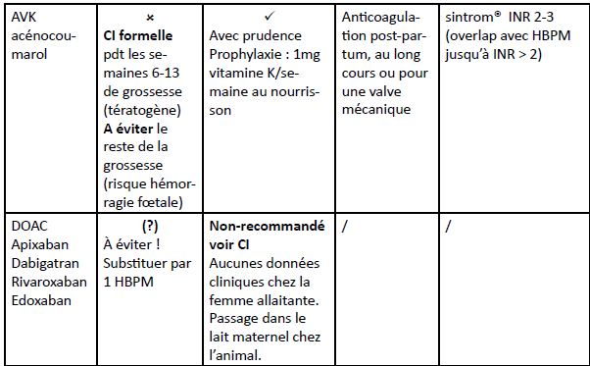
Anticoagulation chez la femme enceinte
Guide d’utilisation des anticoagulants-CHU UCL Namur déc 2016

Slide 57
Relais entre anticoagulants
DE | Au DOAC
 | AVK | Le DOAC peut être débuté une fois que l’INR est ≤ 2 (< 2,5 pour rivaroxaban et edoxaban)
 | HBPM | Commencer le DOAC à la prochaine dose planifiée d’HBPM
 | HNF | Commencer immédiatement le DOAC après l’arrêt de la perfusion d’HNF
DU DOAC | AU
 | AVK | Administration concomitante jusqu’à ce que l’INR soit > 2 Le DOAC peut influencer l’INR (mesure juste avant la prise suivante de DOAC). Dabigatran: adapter le switch à la fonction rénale; edoxaban ½ dose
 | HBPM | Débuter l’HBPM à la prochaine dose planifiée de DOAC (12h après dernière prise si BID, 24h après dernière prise si OD) Dabigatran: adapter le switch à la fonction rénale
 | HNF | Débuter l’HNF à la prochaine dose planifiée de DOAC (12h après dernière prise si BID, 24h après dernière prise si OD)
57

Slide 58
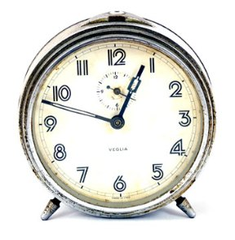
Que faire en cas d’oubli?
NE JAMAIS PRENDRE UNE DOUBLE DOSE pour compenser la dose oubliée
Si OUBLI de > 1 dose ➔ contacter le médecin!
AVK
Délai de 8h max pour reprendre la dose oubliée
Si > 8h : passer la dose oubliée
Si prise de l’AOD 2x/jour (dabigatran, apixaban)
Délai de 6h max pour reprendre la dose oubliée
Si > 6h : passer la dose oubliée
Si prise de l’AOD 1x/jour (rivaroxaban, edoxaban)
délai de 12h max pour reprendre la dose oubliée
Si > 12h: passer la dose oubliée
EXCEPTION: Rivaroxaban dans la phase de traitement TEV

Slide 59
Sites de référence
http://www.bsth.be/ (carte patient)
http://www.uclmontgodinne.be/gorganimedical.php?action=servicedetail&serviceid=143 (NTHC – fiches patient)
http://thrombosiscanada.ca
https://www.thrombosisadviser.com/en/professionals/
http://ansm.sante.fr/Dossiers/Les-anticoagulants/Les-anticoagulants-en-France-Etudes-et-surveillance/(offset)/0 (rapport anticoagulation ANSM)
http://www.escardio.org/ (guidances européennes)
http://journal.publications.chestnet.org/ss/guidelines.aspx (guidances TVP/EP)

